Slide 1
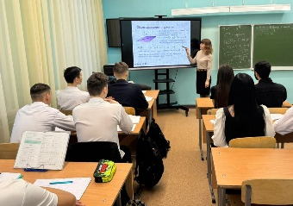
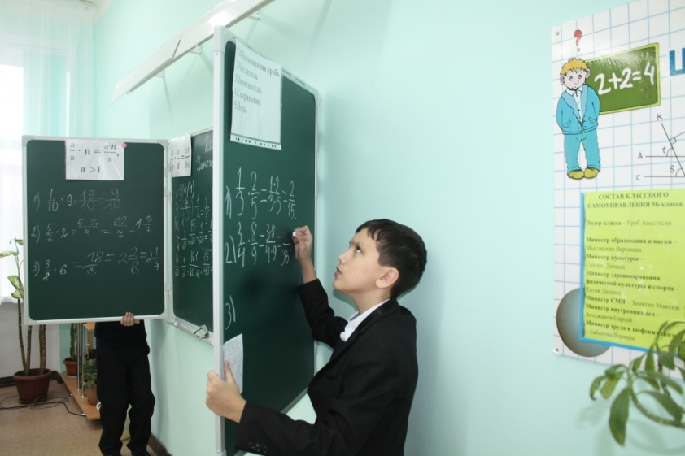
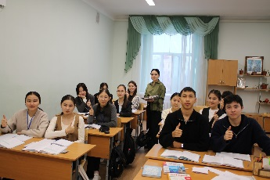
Қостанай облысы әкімдігі білім басқармасының «Рудный қаласы білім бөлімінің №13 жалпы білім беретін мектебі» КММ
Городской семинар учителей математики
Тема: Формативное оценивание на уроках математики как фактор достижения качественного результата обучения
Цель: повышение профессиональной компетентности учителей математики в области формативного оценивания и его эффективного использования на уроках для достижения более высоких результатов обучения

Slide 2
Формативное оценивание – вид оценивания, который проводится в ходе повседневной работы в классе, является текущим показателем успеваемости обучающихся, обеспечивает оперативную взаимосвязь между обучающимся и учителем в ходе обучения, обратную связь между учеником и учителем и позволяет совершенствовать образовательный процесс.

Slide 3
Согласно теории формативного оценивания (Уильям, 2007) предполагается три позиции организации с учетом участников процесса: оценивание учителем, самооценивание и взаимооценивание
Оценивание учителем
Процесс формативного оценивания в деятельности учителя предполагает реализацию следующих этапов:
- планирование и организация формативного оценивания;
- выбор методов формативного оценивания;
- предоставление обратной связи;
- анализ результатов формативного оценивания.
Позволяет осуществлять непрерывное взаимодействие с обучающимися, в результате которого происходит корректирование и дальнейшее планирование процесса обучения.
Самооценивание
Основное внимание при организации самооценивания обучающихся уделяется стимулированию саморегуляции и самостоятельного обучения. Способствует самоанализу сильных и слабых сторон в процессе обучения.
Взаимооценивание
Предоставляет множество возможностей для проведения эффективного формативного оценивания. Оно направлено на то, чтобы обучающиеся помогали друг другу улучшить свою работу. При этом взамооценивание приносит пользу не только ученику, который получает обратную связь, но и тому ученику, который ее предоставляет.

Slide 4
Для формативного оценивания необходимы:
1) Знание и понимание учащимися целей обучения.
2) Эффективная обратная связь с учениками.
3) Активное участие учащихся в процессе собственного познания.
4) Знание и понимание учащимися критериев оценивания.
5) Возможность и умения учащихся анализировать собственную работу (рефлексия).
6) Корректировка подходов к преподаванию с учетом результатов оценивания.

Slide 5
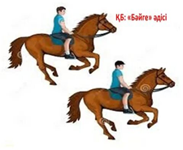
Қалыптастырушы бағалаудың әдістері
«Екі жұлдыз бір тілек» әдісі
«Қолмен белгі беру» әдісі
«Ауызша бағалау, мадақтау» әдісі
«Транспортир» әдісі
«Заряд энергиясы» әдісі
«Кигіз үй» әдісі
«Бәйге» әдісі
«Қыран бүркіт» әдісі
«Бағалау парақшасы» әдісі

Slide 6
Қалыптастырушы бағалау кезеңдері
Сабақтың басы:
Психологиялық ахуал туғызу кезеңінде
Өткенді қайталау барысында
Тақырыпты ашу, бүгінгі сабақтың мақсатын айқындау барысында
Сабақтың ортасы:
Жеке жұмыс кезінде
Жұптық жұмыс кезінде
Топтық жұмыс кезінде
Сабақтың соңы:
Рефлексия

Slide 7
Участники исследования урока
Фокус наблюдения:
критериальное формативное оценивание
Тойгамбаева
Жулдуз Сейдоловна
Томашайтис
Марина Алгердасовна
Мунсузбаева
Айган Оспановна
Смагулова
Ғалия Мырзахановна

Slide 8
Баддинг - метод обучения, основанный на предоставлении друг другу информации и (или) установлении объективной и честной обратной связи. Баддинг подразумевает поддержку в достижении целей, а также в приобретении новых навыков.
Задание:
Улучшить урок математики. Продумать формативное оценивание на каждом этапе урока.

Slide 9
Рефлексия

Slide 10
Назарыңызға рақмет!
Формативное оценивание – вид оценивания, который проводится в ходе повседневной работы в классе, является текущим показателем успеваемости обучающихся, обеспечивает оперативную взаимосвязь между обучающимся и учителем .
Спасибо за внимание!

